Slide 1


Slide 2


استاد: دکتر محمد رحیم اسفیدانی
عنوان ارائه:
پژوهشگران: نرگس حبیبی، محمد مشرقی، آرمیتا مجیدی، سجاد غلامی
متاورس در بازاریابی
مقطع: کارشناسی
تاریخ ارائه: 8 خرداد 1403

Slide 3

روش‌شناسی
تحلیل و ارزیابی
مارکتینگ در متاورس
منابع
مقدمه و کلیات
فهرست مطالب

Slide 4
تحلیل و ارزیابی
روش‌شناسی
مارکتینگ در متاورس
منابع
مقدمه و کلیات
فهرست

Slide 5


مفهوم بازاریابی
کلیات
تعریف موسسه حرفه‌ای بازاریابی
تعریف انجمن بازاریابی آمریکا
دیدگاه فرانسوی
مارکتینگ در متاورس
روش‌شناسی
دانشگاه تهران
تحلیل و ارزیابی
منابع
عنوان ارائه: متاورس در بازاریابی

Slide 6
مفهوم متاورس
کلیات
تاریخچه و نحوه پیدایش اصطلاح متاورس
عوامل کلیدی توسعه متاورس
کاربران متاورس
تعریف متاورس
"متاورس، تشکیل شده از کلمات متا، به معنای استعلا و برتری، و جهان ، یک محیط آنلاین سه بعدی غیر متمرکز را توصیف می‌کند که پایدار و غوطه‌ور است که در آن کاربران که از طریق آواتارها نشان داده می‌شوند؛ می‌توانند از لحاظ اجتماعی و اقتصادی با یکدیگر در یک حالت خالقانه و همکارانه در فضاهای مجازی جدا از دنیای فیزیکی واقعی مشارکت کنند."
مارکتینگ در متاورس
روش شناسی
دانشگاه تهران
تحلیل و ارزیابی
منابع
عنوان ارائه: متاورس در بازاریابی

Slide 7
ویژگی‌های متاورس
کلیات
دسترسی همه‌جا و همه‌وقت به فراجهان و هویت
واقع‌گرایی غوطه‌ور
مارکتینگ در متاورس
2
1
روش شناسی
دانشگاه تهران
سایر ویژگی‌ها: دیجیتالی‌سازی دارایی‌ها، نوآوری یکپارچه، گستره اقتصاد و...
قابلیت همکاری
تحلیل و ارزیابی
4
3
منابع
عنوان ارائه: متاورس در بازاریابی

Slide 8
تحلیل و ارزیابی
روش شناسی
منابع
کلیات
مارکتینگ در متاورس
فهرست

Slide 9
ویژگی‌های اثرگذار متاورس در بازاریابی
کلیات
1- غوطه‌وری
ایجاد فرصت برای تجربه همه‌جانبه
ایجاد روش منحصر به فرد
2- شخصی‌سازی
امکان بازاریابی دقیق و هدفمند
جمع‌آوری داده‌ها به روش خاص
مارکتینگ در متاورس
روش شناسی
دانشگاه تهران
تحلیل
منابع
عنوان ارائه: متاورس در بازاریابی

Slide 10
ویژگی‌های اثرگذار متاورس در بازاریابی
کلیات
3- دسترسی گسترده‌تر
فرارفتن از محدودیت جغرافیایی و فیزیکی
4- مشارکت جوامع
5- سازگاری در زمان واقعی
6- حضور برند
مارکتینگ در متاورس
روش شناسی
دانشگاه تهران
تحلیل
منابع
عنوان ارائه: متاورس در بازاریابی

Slide 11
انواع بازاریابی در متاورس
کلیات
متاورس و روابط عمومی
بازاریابی سنتی
مارکتینگ در متاورس
بازاریابی
اینفلوئنسر مارکتینگ
روش شناسی
دانشگاه تهران
تحلیل و ارزیابی
بازاریابی موتورهای جست‌وجو
برندینگ و متاورس
منابع
عنوان ارائه: متاورس در بازاریابی

Slide 12
بازاریابی پیشرفته‌تر با متاورس
کلیات
مارکتینگ در متاورس
تست مفهومی
ردیابی و نظارت پیشرفته
روش شناسی
بازاریابی پیشرفته‌تر با متاورس
دانشگاه تهران
تحلیل و ارزیابی
مصرف مشترک
تحقیقات بازاریابی در متاورژن
منابع
عنوان ارائه: متاورس در بازاریابی

Slide 13
تحلیل و ارزیابی
مارکتینگ در متاورس
منابع
کلیات
روش شناسی
فهرست

Slide 14
ابزارهای متاورس برای تبلیغات
کلیات
قابلیت‌های واقعیت مجازی
به کارگیری هوش مصنوعی (AI)
استفاده از فناوری بلاکچین
مارکتینگ در متاورس
روش شناسی
دانشگاه تهران
تحلیل و ارزیابی
منابع
عنوان ارائه: متاورس در بازاریابی

Slide 15
ابزارهای متاورس برای مشارکت کاربران
کلیات
ایجاد محیط‌های مجازی فراگیر برای تعامل
ایجاد آواتار و ارائه پیشنهادهای شخصی‌سازی شده
ایجاد بازی و چالش برای کاربران
فرصت برای همکاری و هم‌آفرینی بین برند و کاربر
مارکتینگ در متاورس
روش شناسی
دانشگاه تهران
تحلیل و ارزیابی
منابع
عنوان ارائه: متاورس در بازاریابی

Slide 16
ادغام واقعیت افزوده و مجازی برای تبلیغات فراگیر
کلیات
تعامل فوری کاربر با خدمات و محصولات
استفاده از VR برای ارائه تجربه 360 درجه به کاربر
تبدیل استراتژی‌های برندها به تجربیات تعاملی
مارکتینگ در متاورس
روش شناسی
دانشگاه تهران
تحلیل و ارزیابی
منابع
عنوان ارائه: متاورس در بازاریابی

Slide 17
روش شناسی
مارکتینگ در متاورس
منابع
کلیات
تحلیل و ارزیابی
فهرست

Slide 18
تاثیرات متاورس در بازاریابی
کلیات
دسترسی به مخاطبان بزرگتر و شخصی‌سازی بازاریابی
جدید بودن فناوری و تغییرات مداوم
ایجاد برند، بازاریابی و تبلیغات
پتانسیل ارتباط با مشتریان سراسر جهان
پویایی و غنی بودن فضا؛ محیط در حال رشد
استفاده از متاورس؛ یک مزیت رقابتی
مارکتینگ در متاورس
روش شناسی
دانشگاه تهران
تحلیل و ارزیابی
منابع
عنوان ارائه: متاورس در بازاریابی

Slide 19
مزایای استفاده از متاورس
کلیات
به دلیل اجرای متاورس، شرکت‌ها قادر به تقویت ارتباطات خود با مشتریان و شرکای تجاری خود هستند.
شرکت‌ها از متاورس برای افزایش حجم ترافیک سایت‌های خود و همچنین تعداد افرادی که به مکان‌های فیزیکی‌شان می‌روند، استفاده می‌کنند.
استفاده از متاورس منجر به بهبود بهینه‌سازی موتور جستجو (SEO) شرکت‌ها می‌شود.
شرکت‌ها با کمک متاورس برنامه‌های وفاداری مشتری را توسعه می‌دهند و با مشتریان به سطح عمیق‌تری ارتباط برقرار می‌کنند.
با کمک متاورس، شرکت‌ها محصولات و خدمات نوآورانه‌ای را ارائه می‌دهند.
شرکت‌ها از متاورس برای ایجاد گسترش برند استفاده می‌کنند، که باعث افزایش دیدیته برند و دسترسی به مشتریان جدید می‌شود.
شرکت‌ها از متاورس برای ایجاد تجربیات تعاملی برای افرادی که تشکیل دهندگان مخاطبان هدف خود هستند، استفاده می‌کنند.
استفاده از متاورس برای بسیاری از شرکت‌ها از نظر تولید سرمایه و درآمد موثر است.
مارکتینگ در متاورس
روش شناسی
دانشگاه تهران
تحلیل و ارزیابی
منابع
عنوان ارائه: متاورس در بازاریابی

Slide 20
نمونه‌های خارجی
کلیات
برند | نحوه استفاده | توضیحات
مایکروسافت | هدست‌های واقعیت ترکیبی | دیدن تصویر مجازی دیگری حین تعامل با او، ایجاد علایق مشترک بین اینفلوئنسرها و کاربران
ساتبیز | تاسیس یک شعبه | برگزاری حراجی هنری، جواهری و کلکسیون‌ها در متاورس با رمزارز اتریوم
اپل | تجربه ساعت اپل | تجربه استفاده از محصولات اپل در فضای متاورس و به اشتراک گذاشتن تجربیات
کوکاکولا | تور مجازی | برگزاری تور مجازی بازدید از کارخانه کوکاکولا در فضای متاورس
مارکتینگ در متاورس
روش شناسی
دانشگاه تهران
تحلیل و ارزیابی
منابع
عنوان ارائه: متاورس در بازاریابی

Slide 21
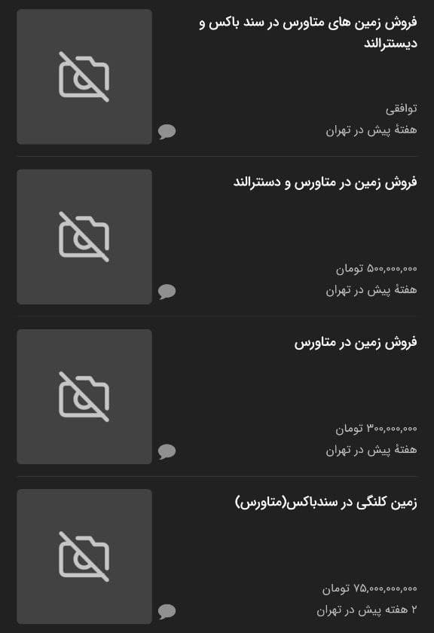
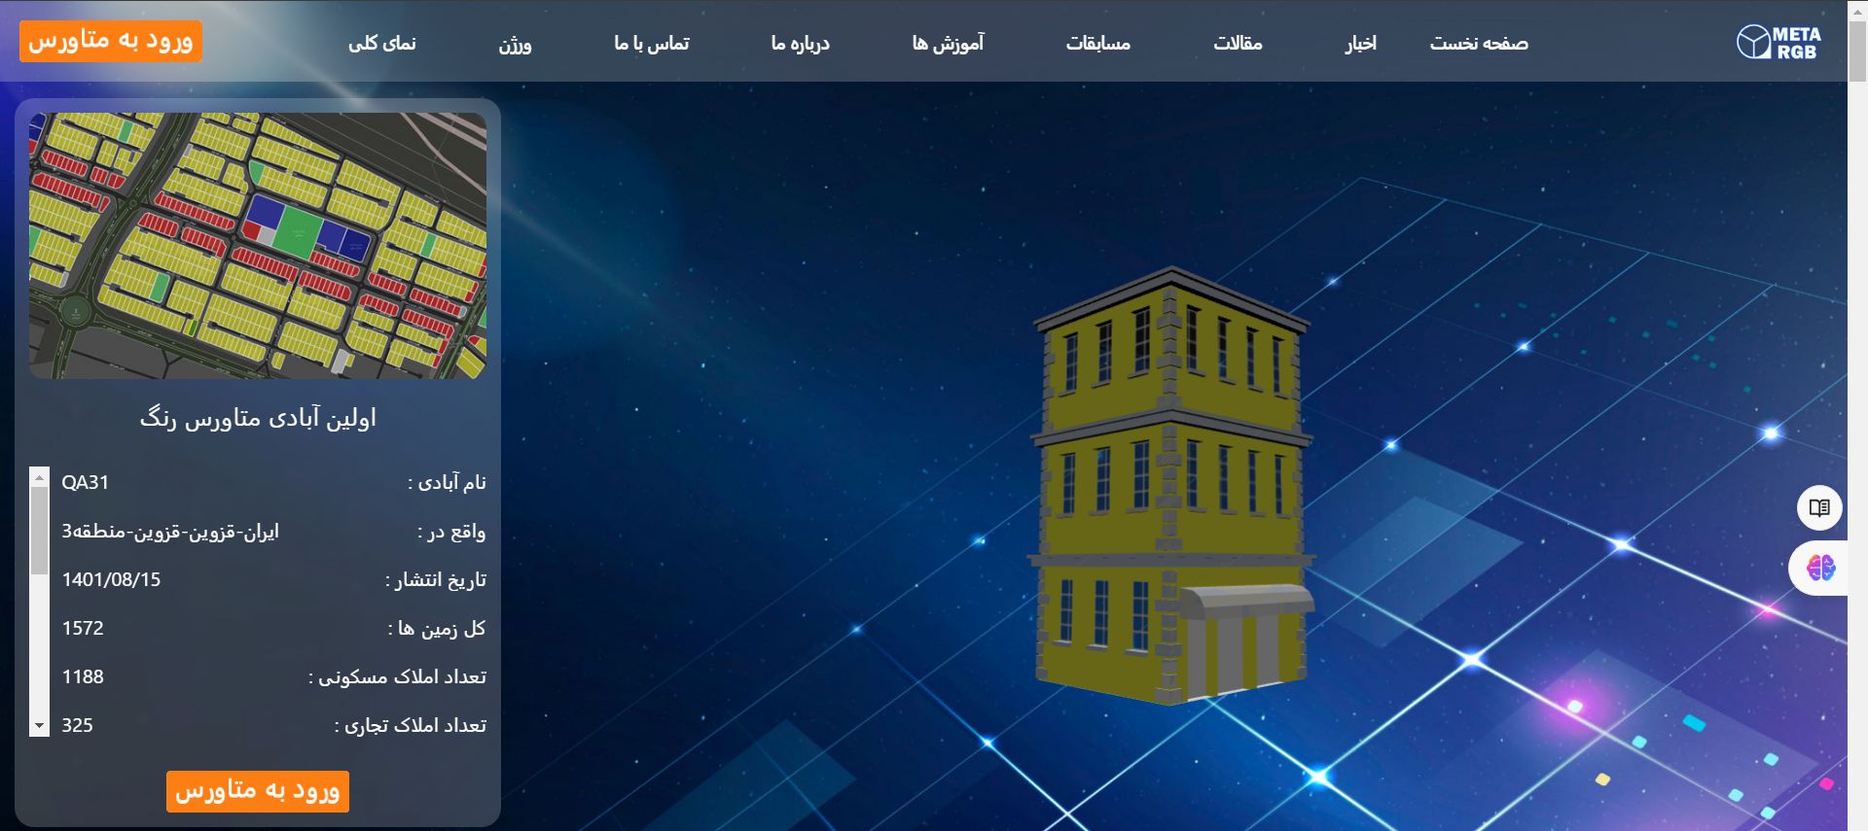
نمونه‌های داخلی
کلیات
فروش زمین در سند باکس و دیسترالند
پروژه KISH-VR
استارت‌آپ متارنگ
مارکتینگ در متاورس
روش شناسی
دانشگاه تهران
تحلیل و ارزیابی
منابع
عنوان ارائه: متاورس در بازاریابی

Slide 22
تحلیل و ارزیابی
روش شناسی
مارکتینگ در متاورس
کلیات
منابع تحقیق
فهرست

Slide 23
منابع تحقیق
کلیات
منابع انگلیسی
سایت‌ها
مارکتینگ در متاورس
Dwivedi, Y. K., Hughes, L., Wang, Y., Alalwan, A. A., Ahn, S. J., Balakrishnan, J., ... & Wirtz, J. (2023). Metaverse marketing: How the metaverse will shape the future of consumer research and practice. Psychology & Marketing, 40(4), 750-776.
Rathore, B. (2018). Metaverse marketing: Novel challenges, opportunities, and strategic approaches. Eduzone: International Peer Reviewed/Refereed Multidisciplinary Journal, 7(2), 72-82.
Khatri, M. (2022). Revamping the marketing world with metaverse–The future of marketing. International Journal of Computer Applications, 975(29), 8887.
https://doi.org/10.3390/app13137628
https://blog.emb.global/metaverse-marketing-tools-a-review/
https://www.ediiie.com/blog/metaverse-marketing-strategies-and-examples/
https://pixelplex.io/blog/marketing-in-the-metaverse/
https://sdlccorp.com/post/metaverse-marketing-stratergies/
https://arzdigital.com/metaverse-in-iran/
روش شناسی
دانشگاه تهران
تحلیل و ارزیابی
منابع
عنوان ارائه: متاورس در بازاریابی

Slide 24
با سپاس از
استاد و دانشجویان محترم

